Slide 1
sesion_11_Distributed_Systems/
SEMANA 11 · UNIDAD 2: COMPUTACIÓN DISTRIBUIDA
Algoritmos distribuidos con memoria distribuida en Go
Paso de mensajes JSON sobre TCP · patrones clásicos · exclusión mutua de Ricart-Agrawala · Docker
Programación Concurrente y Distribuida (CC57) · Ciencias de la Computación · UPC
Notes:
Bienvenida. Hoy pasamos de goroutines que comparten memoria a procesos que solo pueden hablar enviando mensajes por la red. Todo el código está en la carpeta sesion_11_Distributed_Systems del repositorio go-golang-repo.

Slide 2
AGENDA
Lo que veremos hoy
01
Fundamentos
Memoria distribuida, modelo de Ben-Ari, mensajes JSON sobre TCP
02
Patrones distribuidos
Conway, papa caliente, pipeline, fan-out y fan-in
03
Exclusión mutua distribuida
Ricart-Agrawala con permisos y con token (Ben-Ari, cap. 10)
04
Despliegue con Docker
Dockerfile, multi-stage y un anillo en Docker Compose
05
Laboratorio y ejercicios
Ejecutar los nodos y resolver retos de entorno real
Sesión 11 · Algoritmos distribuidos en Go
Notes:
Cinco bloques. Los dos primeros siguen la guía de la semana 11. El tercero viene del capítulo 10 de Ben-Ari. El cuarto conecta con Docker. Cerramos con el laboratorio.

Slide 3
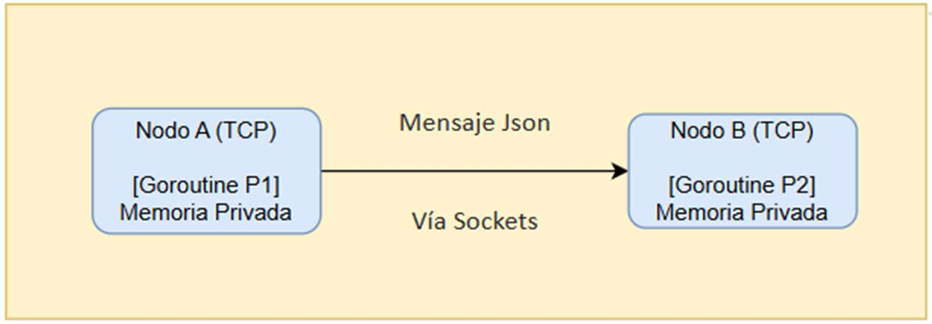
FUNDAMENTOS
Memoria compartida o distribuida
Memoria compartida
Memoria distribuida
Las goroutines leen y escriben las mismas variables. Se sincronizan con Mutex, canales o semáforos.
Cada nodo tiene su propia memoria. La única forma de compartir datos es enviar mensajes por la red.
Figura: guía de estudio, semana 11
Notes:
Pregunta para la clase: si dos nodos no comparten memoria, ¿puede haber una condición de carrera? Sí: dentro de cada nodo puede haber varias goroutines que atienden conexiones a la vez. Por eso veremos dos niveles de sincronización.

Slide 4
BEN-ARI, SECCIÓN 10.1
Los supuestos del modelo distribuido
Topología completa
Sin errores, sin orden
Cada nodo tiene un canal de ida y vuelta con cada uno de los demás.
Los mensajes llegan intactos, pero no necesariamente en el orden en que se enviaron.
Tiempo finito pero arbitrario
Atomicidad dentro del nodo
La corrección nunca depende de cuánto tarda un mensaje.
El libro la supone. En Go hay que programarla: sync.Mutex.
M. Ben-Ari, Principles of Concurrent and Distributed Programming, cap. 10
Notes:
Ben-Ari distingue nodo (una computadora) de proceso (lo que corre en ella). Entre nodos solo hay mensajes. Dentro de un nodo hay memoria compartida. La cuarta tarjeta es la diferencia clave entre el libro y nuestro código en Go.

Slide 5
DEL LIBRO A GO
send y receive se vuelven Dial y Listen
Ben-Ari (pseudocódigo)
// nodo 3: receive
ln, _ := net.Listen("tcp", "localhost:9003")
conn, _ := ln.Accept() // bloquea
var m Mensaje
json.NewDecoder(conn).Decode(&m)
// nodo 5: send
conn, err := net.Dial("tcp", "localhost:9003")
if err != nil { return } // ¡siempre!
defer conn.Close()
json.NewEncoder(conn).Encode(Mensaje{Num: 20})
nodo 5
integer k ← 20
send(request, 3, k, 30)
nodo 3
integer m, n
receive(request, m, n)
receive bloquea hasta que llega un mensaje del tipo pedido.
Sesión 11 · Algoritmos distribuidos en Go
Notes:
Cada nodo hace de servidor (Listen y Accept) y de cliente (Dial). La línea if err != nil es la que faltaba en los programas originales: si el otro nodo no está levantado, conn es nil y el programa se cae con panic.

Slide 6
PROTOCOLO
Un contrato JSON para todos los nodos
type Mensaje struct {
Tipo string `json:"tipo"` // DATA, TOKEN, TASK, RESULT, FIN
Origen string `json:"origen"` // quién envía
Contenido string `json:"contenido"` // carga en texto (Conway)
Valores []int `json:"valores"` // carga numérica (pipeline, fan-out)
PasosRestantes int `json:"pasos"` // papa caliente
}
Un nodo que no conoce un campo lo ignora. Así un solo formato sirve para todos los patrones.
{"tipo":"TOKEN","origen":"CENTINELA","pasos":5}
Sesión 11 · Algoritmos distribuidos en Go
Notes:
Las etiquetas json indican el nombre del campo en la red. json.NewEncoder escribe el objeto en la conexión y json.NewDecoder lo lee. En memoria distribuida el mensaje es el único dato compartido, así que conviene definirlo bien desde el principio.

Slide 7
LISTING11.03 · CENTINELA_JSON.GO
El centinela dispara cada prueba
func enviarJSON(dir string, msg Mensaje) {
conn, err := net.Dial("tcp", dir)
if err != nil {
fmt.Println("no se pudo conectar:", err)
return
}
defer conn.Close()
json.NewEncoder(conn).Encode(msg)
}
// go run centinela_json.go -modo conway
// -modo potato | pipeline | fanout
Regla de arranque
Primero los nodos, al final el centinela.
Por qué -modo
La guía enviaba 3 pruebas al puerto 9001, pero solo un programa puede escuchar ahí.
Sesión 11 · Algoritmos distribuidos en Go
Notes:
El centinela no participa en el algoritmo: solo inyecta datos de prueba. Si lo lanzan antes que los nodos, verán 'connection refused'. Esto es normal en sistemas distribuidos: hay que pensar en el orden de arranque.

Slide 8
02
Patrones distribuidos
Cuatro formas de conectar nodos: una cadena, un anillo, un pipeline y un esquema dispersar-reunir.
Conway
Papa caliente
Pipeline
Fan-out / Fan-in
Notes:
Cada patrón es un programa distinto que se ejecuta varias veces con flags diferentes, uno por nodo. Todos usan el mismo struct Mensaje.

Slide 9
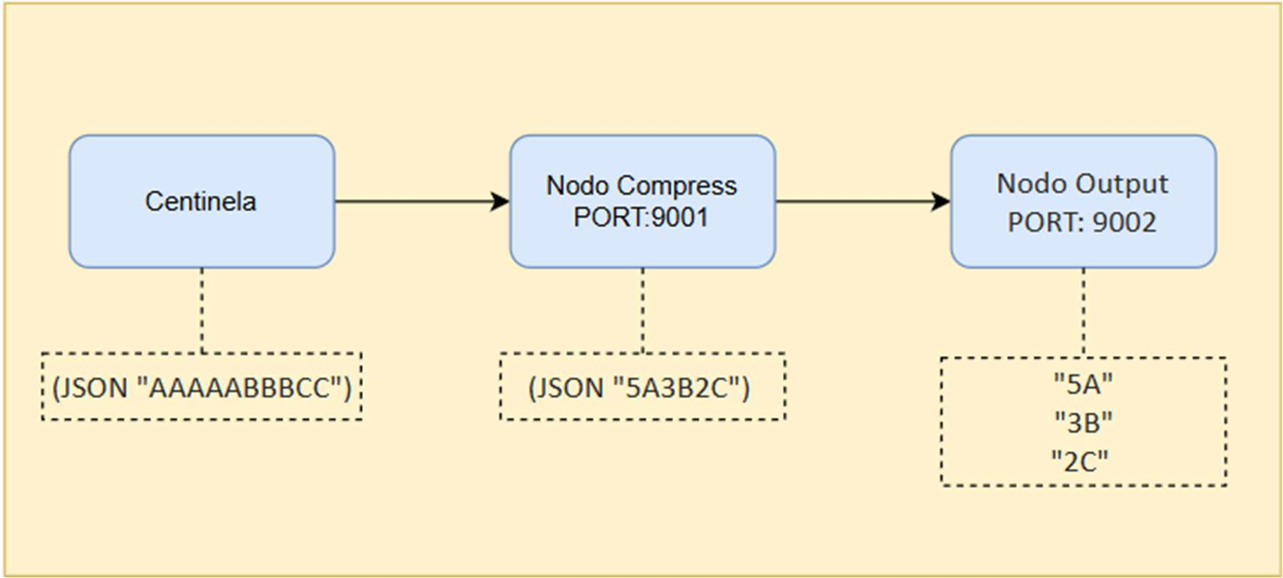
ALGORITMO 1 · LISTING11.04 Y 11.05
Conway distribuido: comprimir y formatear
Entrada
AAAAABBBCCDAAAAA
Salida RLE
5A3B2C1D5A
El nodo 2 la imprime en líneas de K caracteres (-k 4).
Ben-Ari, Algoritmo 8.2 · Figura: guía de estudio, semana 11
Notes:
Es un pipeline de dos etapas: la compresión y la presentación están en procesos distintos. Arranque: primero conway_output, luego conway_compressor, al final el centinela con -modo conway.

Slide 10
CONWAY_COMPRESSOR.GO
Run-Length Encoding en una pasada
func rle(s string) string {
runas := []rune(s)
var b strings.Builder
actual, cuenta := runas[0], 1
for _, r := range runas[1:] {
if r == actual { cuenta++; continue }
b.WriteString(strconv.Itoa(cuenta))
b.WriteRune(actual)
actual, cuenta = r, 1
}
b.WriteString(strconv.Itoa(cuenta))
b.WriteRune(actual)
return b.String()
}
O(n)
Un solo recorrido. strings.Builder evita copiar el texto en cada paso.
Runas, no bytes
Así no se rompen letras como Ñ o á.
Reto
Ben-Ari: una letra sola va sin «1» y las corridas se cortan en 9.
Sesión 11 · Algoritmos distribuidos en Go
Notes:
La versión de la guía concatenaba strings con +=, que copia la cadena en cada iteración. El reto de la tarjeta oscura es el ejercicio 11 del README.

Slide 11
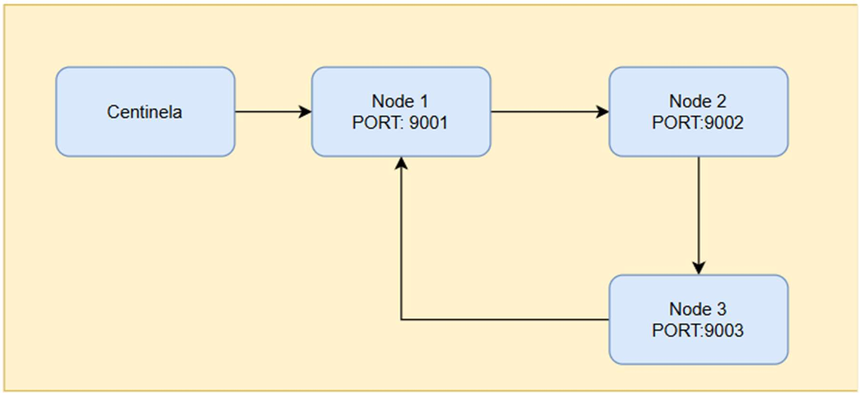
ALGORITMO 2 · LISTING11.06
Papa caliente: un token que da vueltas
Traza con 5 pasos
Nodo | Envía
9001 | 4
9002 | 3
9003 | 2
9001 | 1
9002 | 0
9003 | pierde
Figura: guía de estudio, semana 11
Notes:
Hay un único token. Solo quien lo tiene actúa. Esta es la idea base de la exclusión mutua por token que veremos con Ricart-Agrawala. Se lanza con -local y -siguiente; en Docker usamos nombres de servicio en lugar de localhost.

Slide 12
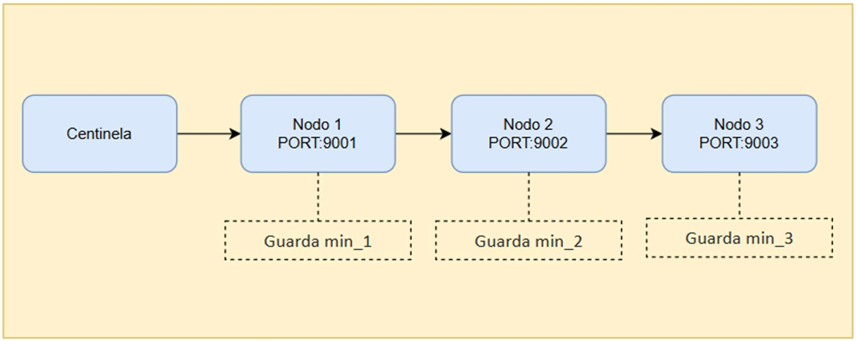
ALGORITMO 3 · LISTING11.07
Pipeline: cada nodo guarda el menor
Entrada 45 12 89 3 27
9001
9002
9003
9004
9005
3
12
27
45
89
Resultado comprobado al ejecutar 5 nodos · Figura: guía de estudio, semana 11
Notes:
Regla de cada nodo: si llega un número menor que mi mínimo, expulso el mínimo anterior; si no, expulso el que llegó. Al recibir FIN, cada nodo imprime su valor y reenvía el FIN. Con N valores hacen falta N nodos.

Slide 13
LECCIÓN DEL PIPELINE
TCP conserva el orden dentro de una conexión, no entre conexiones.
La guía abría una conexión por número, y el mensaje FIN podía llegar antes que un dato. La solución: una conexión persistente con el nodo siguiente.
Notes:
Esto conecta con el supuesto de Ben-Ari: los canales no garantizan orden. Ricart-Agrawala funciona aunque los mensajes lleguen desordenados; el pipeline con FIN no, por eso necesita una sola conexión.

Slide 14
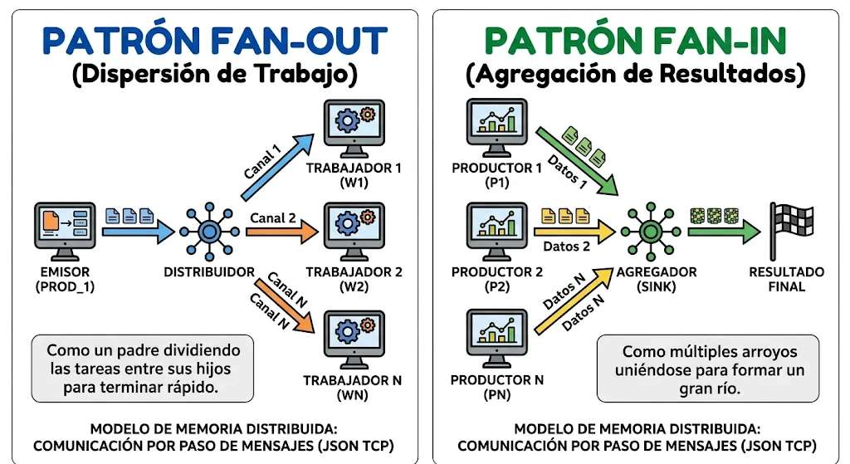
ALGORITMOS 4 Y 5 · LISTING11.08 A 11.10
Fan-out reparte, fan-in reúne
master :9001
worker :9002 [1..5]
worker :9003 [6..10]
agregador :9010
Cada worker eleva al cuadrado y envía cada resultado al agregador.
Total final
385
Scatter-gather: la base de MapReduce · Figura: guía de estudio, semana 11
Notes:
1 + 4 + 9 + ... + 100 = 385. El master divide la lista en bloques contiguos, uno por worker, y los envía en paralelo con goroutines y un WaitGroup. ¿Por qué el orden de llegada al agregador no cambia el total? Porque la suma es asociativa y conmutativa.

Slide 15
FANIN_AGGREGATOR.GO
Un Mutex protege el estado del nodo
for {
conn, err := ln.Accept()
if err == nil { go recolectar(conn) } // 1 goroutine por conexión
}
func recolectar(conn net.Conn) {
var msg Mensaje
json.NewDecoder(conn).Decode(&msg)
mu.Lock()
defer mu.Unlock()
sumaTotal += msg.Resultado // sección crítica
conteo++
}
Entre nodos
Solo mensajes TCP.
Dentro del nodo
Varias goroutines tocan sumaTotal: hace falta sync.Mutex.
Pruébelo
go run -race sin el Mutex, y vea la carrera.
Sesión 11 · Algoritmos distribuidos en Go
Notes:
Este es el punto de la diapositiva sobre Ben-Ari: el libro supone que el procesamiento dentro del nodo es atómico. En Go no lo es, porque cada conexión se atiende en su propia goroutine.

Slide 16
03
Exclusión mutua distribuida
Varios nodos quieren usar un recurso único, sin memoria compartida, sin semáforos y sin un coordinador central.
Ricart-Agrawala
RA con token
Neilsen-Mizuno
Ben-Ari, capítulo 10: secciones 10.3 a 10.7
Notes:
Recordar el problema de la sección crítica: sección no crítica, preprotocolo, sección crítica, postprotocolo. Lo nuevo es que el preprotocolo y el postprotocolo ahora se hacen con mensajes.

Slide 17
RICART-AGRAWALA · BEN-ARI 10.3
Entrar solo con permiso de todos
1
2
3
4
Elegir ticket
Pedir
Esperar
Liberar
myNum = highestNum + 1
REQUEST con el ticket a todos los demás
Un REPLY de cada nodo, luego la sección crítica
Responder a los nodos diferidos
Al recibir un REQUEST
Respondo enseguida si no quiero entrar o si su ticket es menor que el mío. Si no, lo anoto en diferidos: no responder ya es decir «espera».
Empates: gana el id menor (el operador ≪ del libro)
Notes:
Es como el algoritmo de la panadería (bakery), pero los tickets no se pueden comparar directamente: hay que enviarlos en mensajes. La idea más elegante: negar el permiso es simplemente no contestar todavía.

Slide 18
BEN-ARI, ALGORITMO 10.2
Dos procesos por nodo: Main y Receive
Main
Receive
p1: sección no crítica
p2: requestCS ← true
p3: myNum ← highestNum + 1
p4: for all other nodes N
p5: send(request, N, myID, myNum)
p6: await reply's from all other nodes
p7: sección crítica
p8: requestCS ← false
p9: for all nodes N in deferred
p10: remove N from deferred
p11: send(reply, N, myID)
p12: receive(request, src, reqNum)
p13: highestNum ←
max(highestNum, reqNum)
p14: if not requestCS
or reqNum ≪ myNum
p15: send(reply, src, myID)
p16: else add src to deferred
requestCS evita que un nodo inactivo bloquee a los demás.
M. Ben-Ari, Principles of Concurrent and Distributed Programming, p. 222
Notes:
highestNum hace que los tickets crezcan siempre: un nodo elige un número mayor que todos los que conoce. Sin esto se puede violar la exclusión mutua (escenario de la p. 221). requestCS resuelve el problema de los nodos inactivos (quiescent nodes).

Slide 19
ESCENARIO DEL LIBRO
Los mensajes forman una cola virtual
Aaron
10
Becky · en SC
5
Chloe
15
Responde a Becky. Difiere a Chloe.
Ticket menor: no responde a nadie.
Ticket mayor: responde a los dos.
diferidos = {Chloe}
diferidos = {Aaron, Chloe}
diferidos = { }
Orden de entrada a la sección crítica (no existe en ningún nodo)
Becky 5
Aaron 10
Chloe 15
Ben-Ari, pp. 218–219
Notes:
Recorrer el escenario: los tres eligen ticket y envían REQUEST. Becky tiene el menor, así que recibe REPLY de los dos y entra. Al salir responde a sus diferidos; Aaron ya tiene la respuesta de Chloe y entra. Al salir Aaron responde a Chloe. La cola es virtual: ningún nodo la guarda, es efecto de los mensajes.

Slide 20
LISTING11.12 · RICART_AGRAWALA.GO
El proceso Receive en Go
func manejarRequest(m Mensaje) {
mu.Lock()
if m.Num > highestNum { // p13
highestNum = m.Num
}
responder := !requestCS || // p14
menor(m.Num, m.Origen, myNum, miID)
if !responder { // p16
diferidos = append(diferidos, m.Origen)
}
mu.Unlock()
if responder { // p15
enviar(nodos[m.Origen], Mensaje{Tipo: "REPLY", Origen: miID})
}
}
Mutex
Main y Receive son goroutines: comparten myNum, requestCS y diferidos.
Enviar fuera del lock
La red es lenta: no se envía con el Mutex tomado.
menor = ≪
Compara tickets; si empatan, gana el id menor.
Los comentarios p13 a p16 señalan las líneas del Algoritmo 10.2
Notes:
Mostrar la correspondencia línea por línea con la diapositiva anterior. En el Main, el preprotocolo envía REQUEST a todos y luego lee N-1 veces del canal replies. Cuando un nodo termina sus rondas sigue vivo para responder: si se fuera, los demás quedarían bloqueados.

Slide 21
DEMOSTRACIÓN · RECURSO_COMPARTIDO.GO COMO OBSERVADOR
Violaciones de exclusión mutua: 3 nodos, 12 entradas
0
8
0
Ricart-Agrawala
Sin protocolo
RA con token
Con el protocolo completo
Flag -sinra: cada nodo entra cuando quiere
Solo entra quien tiene el token
Ejecución real, 4 rondas por nodo · con go run -race: 0 carreras de datos
Notes:
El recurso compartido cuenta cuántos nodos están dentro a la vez. Si pasa de 1, imprime VIOLACIÓN. El 8 depende del azar: en otra ejecución puede salir otro número, pero casi nunca 0. Hacer la demo en vivo: primero con -sinra, luego sin él.

Slide 22
BEN-ARI, ALGORITMO 10.3 · LISTING11.13
Con token: el permiso viaja en un mensaje
requested[N]
Estado en el nodo Chloe (5 nodos)
Último ticket que pidió cada nodo. Cada nodo guarda el suyo.
 | A | B | C | D | E
requested | 4 | 3 | 0 | 5 | 1
granted | 4 | 2 | 2 | 4 | 1
granted[N]
Ticket de su última entrada. Viaja dentro del token.
Becky (3 > 2) y Danielle (5 > 4) esperan. Al salir, Chloe les pasa el token.
Regla
En Go buscamos en orden circular desde miID+1: así nadie sufre inanición.
Si requested[N] > granted[N], N espera el token.
A = Aaron, B = Becky, C = Chloe, D = Danielle, E = Evan · Ben-Ari, p. 229
Notes:
Si un nodo tiene el token y nadie lo pidió, puede entrar varias veces sin enviar mensajes. El libro elige 'algún N' que esté esperando, y eso permite inanición (ejercicio 13). Nuestra versión recorre los nodos en orden circular, que es una solución a ese ejercicio.

Slide 23
COMPARACIÓN
Tres algoritmos, tres costos
Algoritmo | Mensajes por entrada | Qué viaja | Idea clave
RA con permisos (Alg. 10.2) | Siempre 2(N−1) | Mensajes cortos: un ticket | Negar permiso = no responder
RA con token (Alg. 10.3) | N−1 pedidos + 1 token; 0 si ya lo tiene | El token lleva N números (granted) | Sin pedidos, el dueño entra libre
Neilsen-Mizuno (Alg. 10.4) | Pedidos reenviados por un árbol virtual + 1 token | Token sin datos; 3 variables por nodo | Muy poca memoria; ejercicio 15
Ben-Ari, secciones 10.3, 10.6 y 10.7
Notes:
Ejemplo: con N = 3 nodos, RA con permisos usa 4 mensajes por cada entrada a la sección crítica. El token largo puede parecer un problema, pero en la práctica enviar un mensaje tiene un costo fijo alto, así que pocos mensajes largos suelen ganar a muchos mensajes cortos. Neilsen-Mizuno queda como ejercicio: misma estructura que ra_token.go.

Slide 24
04
Desplegar nodos con Docker
Cada nodo empaquetado en una imagen idéntica y aislada. Docker Compose levanta varios nodos y les da una red con nombres.
Dockerfile
Multi-stage
Docker Compose
Guías del curso: Dockerfile y Docker Compose para microservicios en Go
Notes:
Hasta ahora todos los nodos corrían en localhost con puertos distintos. Con Docker cada nodo puede tener su propia red, como en un clúster real.

Slide 25
LISTING11.14 · CODEAPI.GO EN UN CONTENEDOR
Dockerfile simple frente a multi-stage
Laboratorio
Producción
FROM golang:1.24-alpine
WORKDIR /app
COPY ./codeApi.go ./api-svc001.go
EXPOSE 9015
CMD ["go", "run", "api-svc001.go"]
FROM golang:1.24-alpine AS builder
WORKDIR /src
COPY codeApi.go .
RUN CGO_ENABLED=0 go build \
-o /api-service codeApi.go
FROM alpine:3.20
COPY --from=builder /api-service .
EXPOSE 9015
ENTRYPOINT ["./api-service"]
Lleva todo el SDK de Go y compila en cada arranque.
Solo el binario estático: menos de 15 MB según la guía
≈ 300 MB según la guía
Compruebe los tamaños con docker images
Notes:
EXPOSE solo documenta el puerto; lo publica -p en docker run o ports en Compose. CGO_ENABLED=0 produce un binario que no depende de la libc, así que puede correr en una imagen mínima. Los tamaños son los de la guía; pidan a los alumnos medirlos.

Slide 26
LISTING11.15 · DOCKER-COMPOSE.YML (SIMPLIFICADO)
Un anillo de tres contenedores
services:
nodo1:
command: ["-local", ":9001",
"-siguiente", "nodo2:9001"]
ports: ["9001:9001"] # entrada del centinela
nodo2:
command: ["-local", ":9001",
"-siguiente", "nodo3:9001"]
nodo3:
command: ["-local", ":9001",
"-siguiente", "nodo1:9001"]
# docker compose up --build
centinela en el host → localhost:9001
nodo1
nodo2
nodo3
y vuelve a nodo1:9001
Dentro de la red de Compose, cada servicio se encuentra por su nombre (DNS interno)
Notes:
Es el mismo hot_potato_node.go de antes, sin cambios. Solo cambian los flags: en lugar de localhost usamos nombres de servicio. Los tres escuchan en el mismo puerto 9001 porque cada contenedor tiene su propia red. Solo nodo1 publica el puerto al host.

Slide 27
LABORATORIO · DESDE LISTING11.12
Cuatro terminales, un recurso compartido
Terminal 1 · observador
Terminal 2 · nodo 1
go run ../listing11.11/recurso_compartido.go
go run ricart_agrawala.go -id 1
Terminal 3 · nodo 2
Terminal 4 · nodo 3
go run ricart_agrawala.go -id 2
go run ricart_agrawala.go -id 3
Paso 1
Paso 2
Paso 3
Lance los 3 nodos con -sinra y cuente las violaciones.
Repita sin -sinra: el observador no debe mostrar ninguna.
Cambie a ra_token.go (listing11.13) y compare los mensajes.
Repositorio: github.com/hpaucar/go-golang-repo · carpeta sesion_11_Distributed_Systems
Notes:
Los nodos esperan 2 segundos al arrancar para dar tiempo a lanzar los demás, y reintentan los envíos. Al terminar sus rondas siguen vivos: se detienen con Ctrl+C. Las órdenes de los demás patrones están en la cabecera de cada archivo y en el README.

Slide 28
RETOS DE ENTORNO REAL
Diez ejercicios para aplicar los patrones
01
Auditoría de fraude · pipeline
06
Broker pub/sub por temas · fan-out
02
Balanceador con token · anillo
07
Barrera distribuida · fan-in + fan-out
03
MapReduce de logs SSH · fan-out + fan-in
08
Sharding por hash · router
04
Rate limiting · token bucket
09
Two-Phase Commit · pago + inventario
05
Elección de líder · Chang-Roberts
10
Deduplicación · ventana de UUIDs
Más ejercicios sobre el código de la sesión (11 a 16) en el README, incluido Neilsen-Mizuno.
Enunciados completos: guía de estudio, semana 11, sección 8
Notes:
Sugerencia: el 5 (elección de líder) parte de hot_potato_node.go, y el 7 (barrera) parte de fan-out y fan-in. El 9 (2PC) combina ambos patrones. Pueden trabajarlos en grupos de tres, un nodo por integrante.

Slide 29
CIERRE
Cinco ideas para llevarse
1
Entre nodos solo hay mensajes; dentro del nodo, Mutex.
2
TCP ordena dentro de una conexión, no entre conexiones.
3
Siempre revise el error de net.Dial: un nodo puede no estar.
4
Ricart-Agrawala: 2(N−1) mensajes; con token, a veces ninguno.
5
Un nodo que terminó debe seguir respondiendo a los demás.
Próxima sesión: Ben-Ari, capítulo 11 · cooperación entre nodos independientes
Notes:
Repasar las cinco ideas con preguntas a la clase. El capítulo 11 de Ben-Ari trata la cooperación entre nodos (por ejemplo, detección de terminación con Dijkstra-Scholten). Ajustar la última línea si la próxima sesión cubre otro tema.

